Slide 1





Irisgarritasuna: erabateko herritartasunerantz
Accesibilidad: hacia una ciudadanía plena
Aitor Bedialauneta Arrate
Presidente de EDEKA-EDEKAko presidentea

Slide 2
Aurkibide- Índice
EDEKAren aurkezpena.
Erabateko herritartasunerantz.
Erabateko herritartasunak irisgarritasun fisikoa, sentsoriala eta kognitiboa eskatzen du.
Gure parte-hartzea: funtsezkoa udalerri irisgarriak eraikitzeko.
Gizarte gisa dugun erronka: irisgarritasuna txertatuko duen aldaketa kulturala.
Zu ere irisgarria izan zaitezke.
Presentación de EDEKA.
Hacia una ciudadanía plena.
La plena ciudanía exige accesibilidad
física, sensorial y cognitiva.
4. Nuestra participación: clave en la
construcción de municipios accesibles.
5. Reto como sociedad: un cambio cultural
que incorpore la accesibilidad.
6. Tú también puedes ser accesible.
Irisgarritasuna: erabateko herritartasunerantz | Accesibilidad: hacia una ciudadanía plena
Aitor Bedialauneta

Slide 3

  1. EDEKAren aurkezpena
  Presentación EDEKA
Desgaitasuna duten Pertsonen Ordezkarien Euskal Koordinakundea
Xedea: Desgaitasuna duten pertsonen eta haien senideen bizi-kalitatea hobetzea, haien beharrak ezagutaraziz, interes eta eskubide komunak defendatuz, haien duintasunaren alde lan eginez, sentsibilitate eta kontzientzia soziala sortuz eta euskal administrazio publikoen aurrean solaskide izanez.
Coordinadora Vasca de Representantes de Personas con Discapacidad
Misión: Mejorar la calidad de vida de las personas con discapacidad y sus familiares, dando a conocer sus necesidades, defendiendo intereses y derechos comunes, trabajando por su dignidad, generando sensibilidad y conciencia social, y siendo interlocutor ante las administraciones públicas vascas.
Irisgarritasuna: erabateko herritartasunerantz | Accesibilidad: hacia una ciudadanía plena
Aitor Bedialauneta

Slide 4








  1. EDEKAren aurkezpena
  Presentación EDEKA
www.edeka.es
EDEKA osatzen duten erakundeen logotipoak
Logotipos de las entidades que forman parte de EDEKA
Irisgarritasuna: erabateko herritartasunerantz | Accesibilidad: hacia una ciudadanía plena
Aitor Bedialauneta

Slide 5
2. Erabateko herritartasunerantz
Hacia una ciudadanía plena
Irisgarritasunak pertsona guztiok ingurune fisiko, sozial eta digitaletan bete-betean parte hartzeko, sartzeko eta erabiltzeko aukera ematen du.
Aukera-berdintasuna, inklusioa eta pertsona guztien duintasunaren aurreko errespetua bermatzen ditu.
Eragina du bizi-kalitatean.
La accesibilidad permite que todas las personas podamos participar, acceder y utilizar plenamente los entornos físicos, sociales y digitales.
Garantiza la igualdad de oportunidades, la inclusión y el respeto a la dignidad de todas las personas.
Tiene impacto en la calidad de vida.
6 pertsonatik
1ek desgaitasuna dugu (OME)
1 de cada 6 personas tenemos discapacidad (OMS)
Irisgarritasuna: erabateko herritartasunerantz | Accesibilidad: hacia una ciudadanía plena
Aitor Bedialauneta

Slide 6
3. Erabateko herritartasunak irisgarritasun fisikoa, sentsoriala eta kognitiboa eskatzen du
La ciudadanía plena exige accesibilidad física, sensorial y cognitiva
Eskubide giltza: beste eskubide batzuetarako sarbidea ematen du
Desgaitasuna duten pertsonen eskubideei buruzko NBEren Konbentzioa (9. art.)
GJHetan
1. GJH: Hiri eta komunitate jasangarriak.
16. GJH: Gizarte justuak, baketsuak eta inklusiboak.
Euskadin
Irisgarritasunerako Euskal Kontseilua-ISEK.
Euskal estrategia eta lehen plana.
Un derecho llave: da acceso
a otros derechos
Convención de la ONU sobre los derechos
de las personas con discapacidad (Art. 9)
En los ODS
ODS1: Ciudades y comunidades sostenibles.
ODS16: Sociedades justas, pacíficas e inclusivas.
En Euskadi
Consejo vasco para la Accesibilidad-ISEK.
Estrategia vasca y primer Plan.
Irisgarritasuna: erabateko herritartasunerantz | Accesibilidad: hacia una ciudadanía plena
Aitor Bedialauneta

Slide 7
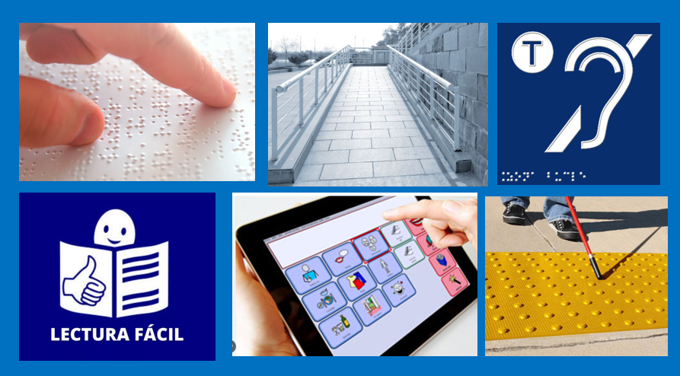

3. Erabateko herritartasunak irisgarritasun fisikoa, sentsoriala eta kognitiboa eskatzen du
La ciudadanía plena exige accesibilidad física, sensorial y cognitiva
La accesibilidad física, sensorial y cognitiva debe estar en el foco de las políticas
Irisgarritasun fisikoa, sentsoriala eta kognitiboa politiken erdigunean egon behar dira
Irisgarritasunaren adibideak: Braille, Zeinuen hizkuntza, arrapala, begizta magnetikoa, Irakurketa Erraza, komunikatzaile eta zoladura podotaktila
Ejemplos de accesibilidad: Braille, Lengua de signos, rampa,
bucle magnético, Lectura Fácil, comunicador y pavimento podotáctil
Irisgarritasuna: erabateko herritartasunerantz | Accesibilidad: hacia una ciudadanía plena
Aitor Bedialauneta

Slide 8
4. Gure parte-hartzea: funtsezkoa udalerri irisgarriak eraikitzeko
Nuestra participación: clave en la construcción de municipios accesibles
Gure beharrak ezagutzen ditugu.
Ikuspegi globalean eta zeharkakoan laguntzen dugu. Ingurune irisgarriek prozesuak, dokumentuak, zerbitzuak, gailuak, webgunea, aplikazioak… eta pertsonak inplikatzen dituzte.
Parte hartzen dugunean gauzak alda ditzakegu, gure eta beste pertsona batzuen bizitza hobetu.
Funtsezko gaia Euskal Autonomia Erkidegoko erakundeen irisgarritasun unibertsaleko plan integraletan. Interes-taldeen eta, oro har, herritarren beharrak eta iritzia kontuan hartu behar direla jasotzen du.
Conocemos nuestras necesidades.
Contribuimos a una mirada global y transversal. Los entornos accesibles implican procesos, documentos, servicios, dispositivos, web, apps… y personas.
Cuando participamos podemos cambiar las cosas, mejorar nuestra vida y la de otras personas.
Cuestión clave en los Planes integrales de accesibilidad universal en entidades de la Comunidad Autónoma del País Vasco. Recoge que deben considerarse las necesidades y la opinión de los diferentes grupos de interés y de la ciudadanía en su conjunto.
Irisgarritasuna: erabateko herritartasunerantz | Accesibilidad: hacia una ciudadanía plena
Aitor Bedialauneta

Slide 9
5. Gizarte gisa dugun erronka: irisgarritasuna txertatuko duen aldaketa kulturala
Reto como sociedad: un cambio cultural
Desgaitasunen bat duten pertsonek gizarteari egiten dioten ekarpena aitortzea eta balioestea, laguntza-premia gehien dituzten pertsonak ahaztu gabe.
Irisgarritasun fisikoa, sentsoriala eta kognitiboa integratuko dituen benetako irisgarritasun unibertsala eraikitzea.
Irisgarritasuna ikusaraztea eta desgaitasuna duten pertsonen inklusiorako, eskubideetarako eta erabateko herritartasunerako ezinbesteko baldintza dela onartzea.
Esparru guztietan kontuan hartu behar dela jabetzea.
Reconocer y valorar la contribución a la sociedad de las personas con discapacidad, sin olvidar a las personas con más necesidades de apoyo.
Construir una verdadera accesibilidad universal, que integre la física, la sensorial y la cognitiva.
Dar visibilidad a la accesibilidad y asumir que es una condición indispensable para la inclusión, derechos y plena ciudanía de las personas con discapacidad.
Tomar conciencia de que debe contemplarse en todos los ámbitos.
Irisgarritasuna: erabateko herritartasunerantz | Accesibilidad: hacia una ciudadanía plena
Aitor Bedialauneta

Slide 10
5. Gizarte gisa dugun erronka: irisgarritasuna txertatuko duen aldaketa kulturala
Reto como sociedad: un cambio cultural
Araudia sustatzea eta betetzea.
Ezagutza eta berrikuntza bultzatzea.
Gizarte-prestakuntza eta -sentsibilizazioa.
Desgaitasunaren erakundeekin elkarrizketa eta lankidetza indartzea.
Irisgarritasuna herri-apustu gisa ikustea: enpleguaren sorrera, gizarte-kohesioa, aukera-berdintasuna…
Promover normativa y su cumplimiento.
Fomentar el conocimiento y la innovación.
Formación y sensibilización social.
Fortalecer el diálogo y colaboración con las entidades de la discapacidad.
Ver la accesibilidad como una apuesta de país: generación de empleo, cohesión social, igualdad de oportunidades…
Irisgarritasuna: erabateko herritartasunerantz | Accesibilidad: hacia una ciudadanía plena
Aitor Bedialauneta

Slide 11
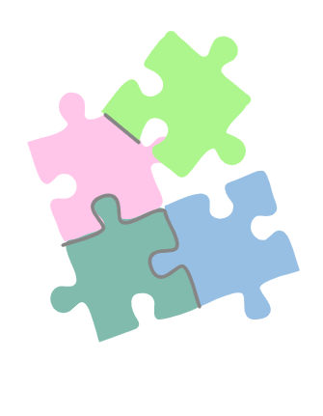
6. Zu ere irisgarria izan zaitezke
Tú también puedes ser accesible
Irisgarritasunak eragile guztien eta gizartearen konpromisoa eskatzen du.
Irisgarritasuna pertsonok ere egiten dugu.
La accesibilidad requiere del compromiso de todos los agentes y de la sociedad.
La accesibilidad también la hacemos las personas.
Enpatia, tratu ona eta aniztasunarekiko errespetua
Empatía, buen trato y respeto a la diversidad
Koloretako lau piezako puzzlea
Puzle de cuatro piezas de colores
Irisgarritasuna: erabateko herritartasunerantz | Accesibilidad: hacia una ciudadanía plena
Aitor Bedialauneta

